Slide 1

上海第一家开源机器人俱乐部
孙毅
www.xiaokr.cc
小氪信息技术有限公司

Slide 2
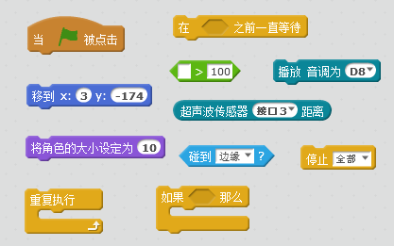
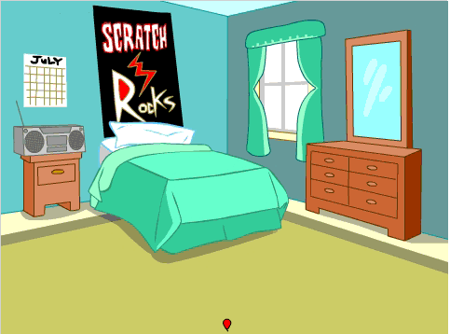
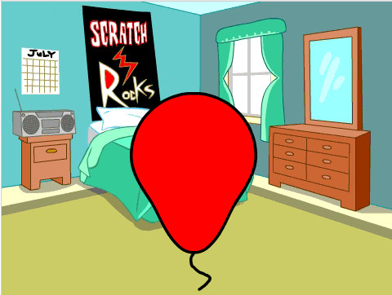
简单游戏 ——气球打气

Slide 3
打气球
程序开始时
气球的初始大小、初始位置
如果超声波传感器距离 > 100 等待
播放音调
如果超声波传感器距离 < 30 等待
播放音调
增加气球大小
停止播放
如果碰到边缘
那么停止

Slide 4
老鼠躲苹果
程序开始时
老鼠的x坐标设定为超声波传感器的距离
苹果掉落
显示
移动到x y
重复执行知道碰到边缘：x自减
隐藏

